Slide 1


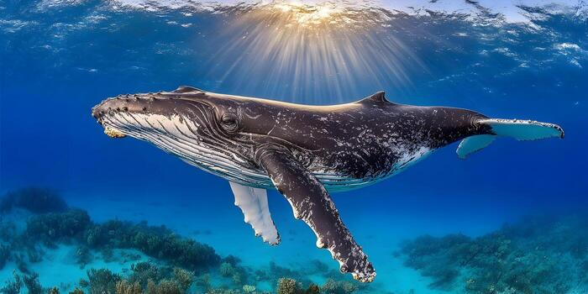
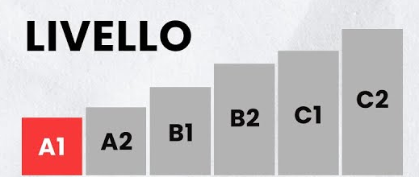
In fondo al mare
LEZIONE 10 – CONVERSAZIONE
La Balena e la Luce

Slide 2
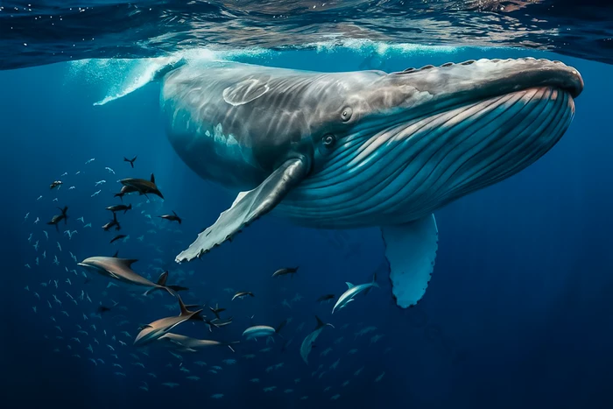
Nelle profondità del Mar Adriatico vive una balena azzurra.
Questa balena è antichissima.
Nessuno conosce la sua età, ma lei è in vita da moltissimo tempo...

Slide 3
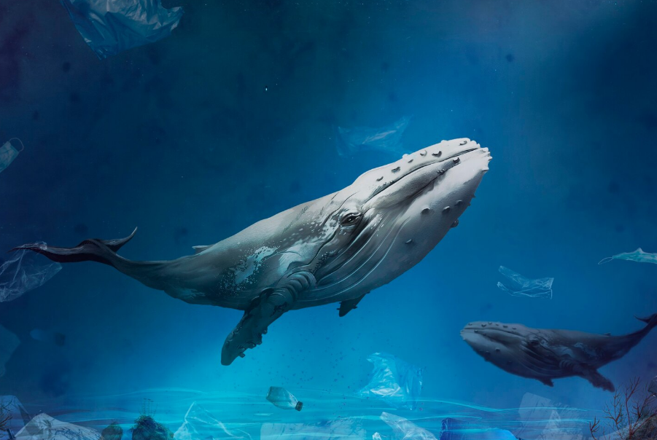
La Balena nuota nel mare profondo.
A quella profondità, dove vive la balena, l'acqua è scura.
In quel mondo regna il silenzio.

Slide 4
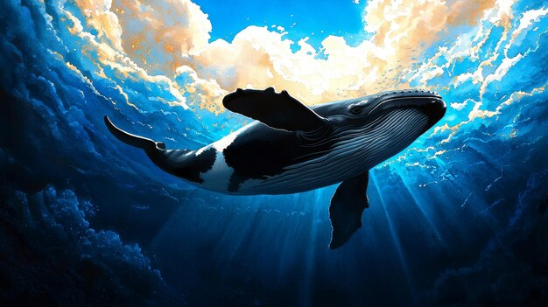
La Balena vede una luce.
La luce è lontana.
Brilla piano piano.
E lei nuota pacificamente da sola.
Gli altri abitanti del mare hanno paura di avvicinarsi a quella balena che nuota maestosamente.

Slide 5
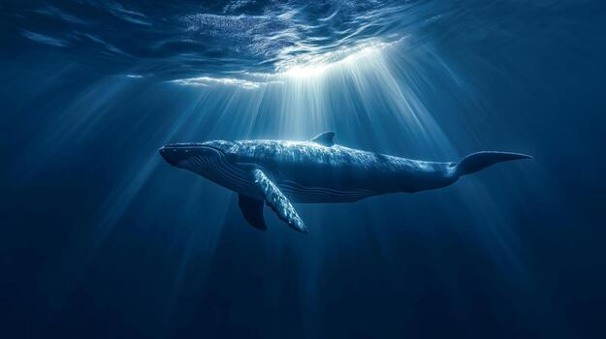
La balena nuota verso quella luce proveniente dalla superficie.
Nuota lentamente e non ha paura di seguire quella luce che viene dall'alto.

Slide 6
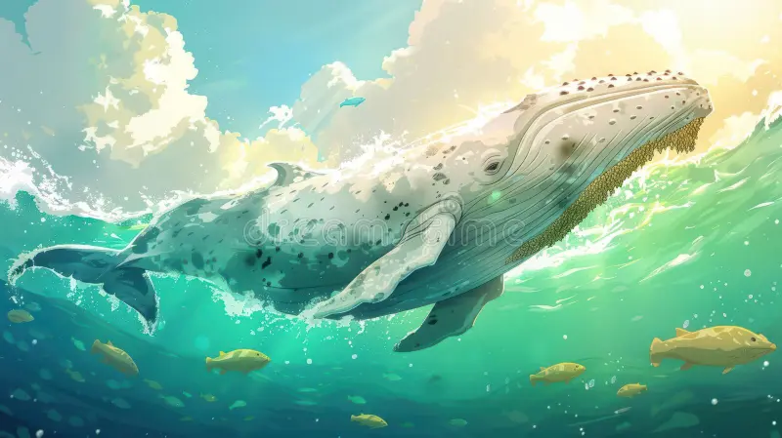
La luce si avvicina... la balena nuota verso la luce.
Il mare si sta trasformando, emergendo e diventando sempre più limpido.

Slide 7
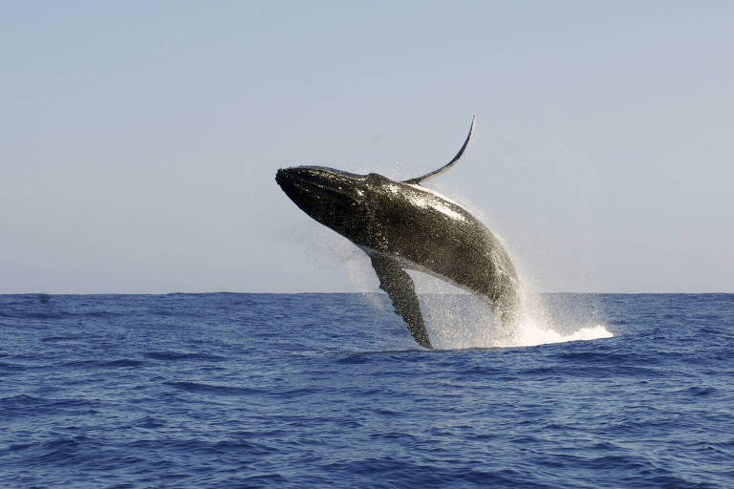
E ora, sulla superficie del mare, la balena vede il sole.
Il sole è forte e potente...
Ma stesso così è molto insieme al sole, la balena continua il suo cammino senza paura, con fiducia.

Slide 8
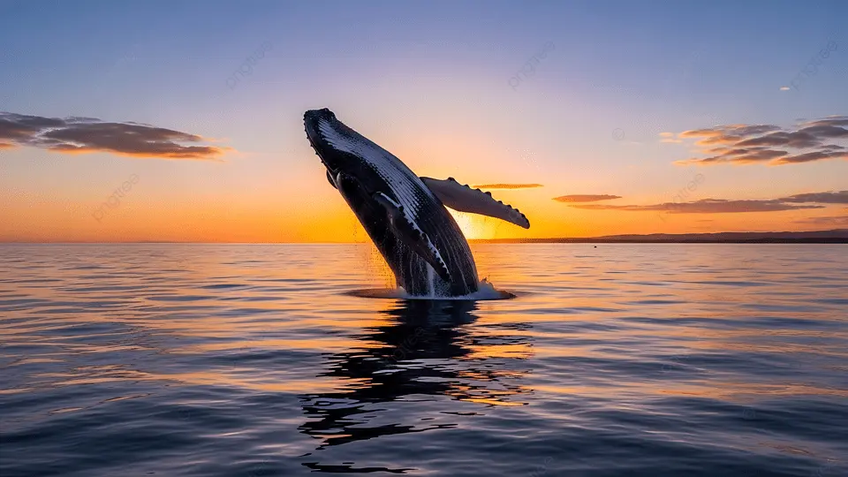
La Balena respira ...
Lei osserva con meraviglia l'infinito cielo blu.
Lì, nell'immensità del mare, nuotando sotto il sole che splende sulle acque, la balena si sente libera.

Slide 9
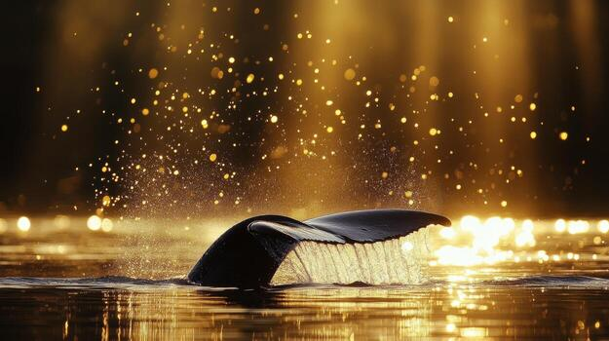
In quell'istante, sentendo l'acqua lambire la sua coda, la luce del sole comincia a svanire.
La balena rimane calma... senza fretta. Perché il mare è calmo e tranquillo.

